Slide 1
B452 Ökaryot Genetiği
3. HAFTA

Slide 2
3. HAFTA KONU(LAR)
ÖKARYOTLARDA TEMEL GENETiK DiZiLiMLER

Slide 3
DNA’nın yapısını kavramak için nükleik asit kimyasını bilmek gerekir
Organizma > Hücre > Kromozom > DNA

Slide 4
Monomerleri nükleotidlerdir.
Fosfat grubu
Şekerler
Bazlar
Purin
Pirimidin

Slide 5
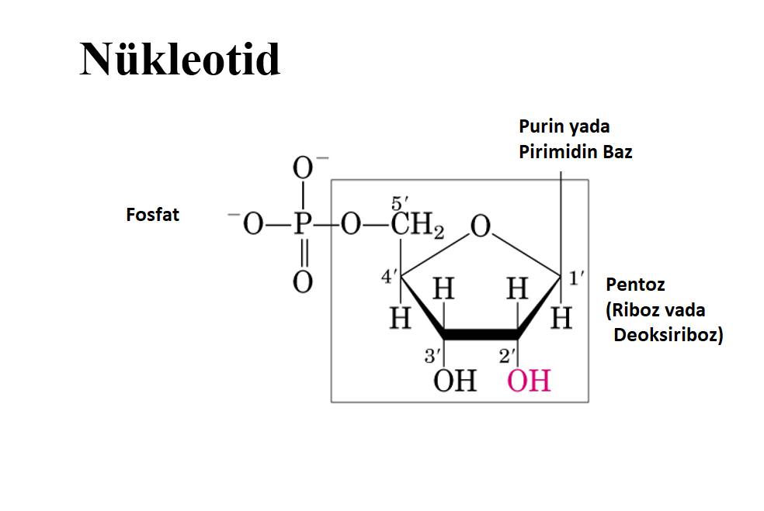

Slide 6
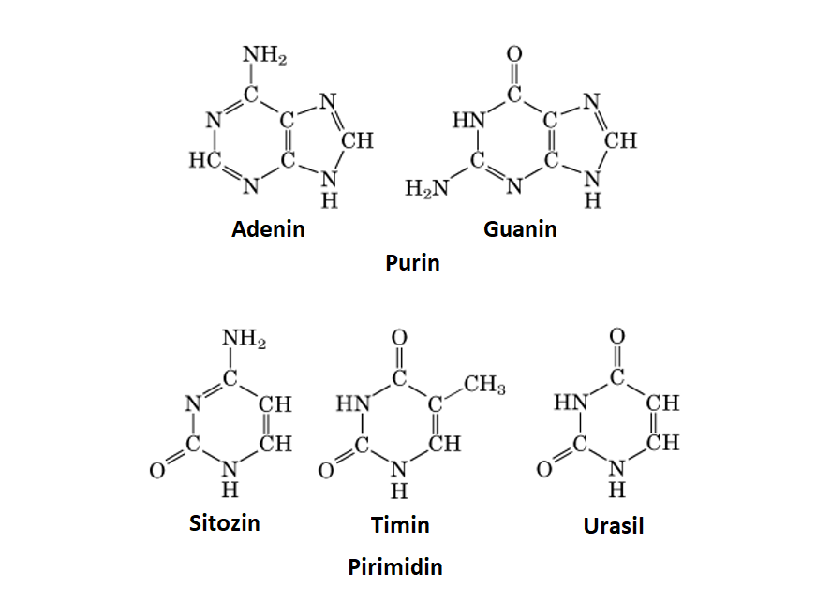

Slide 7
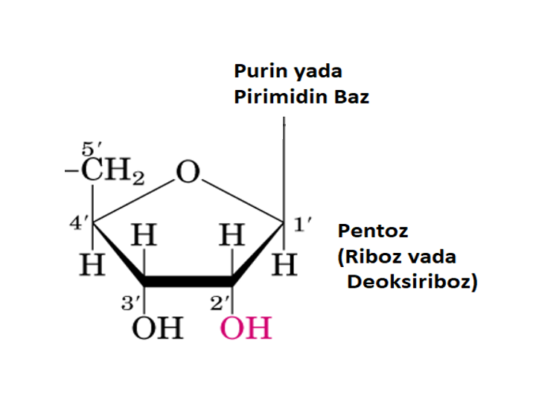
Nükleotidden fosfat çıkartılırsa kalan baz-şeker ünitesine NÜKLEOSİD denir.

Slide 8
DNA ve RNA Polimerleri
Her bir nükleotidin fosfat gruplarının birbirine bağlı olduğu lineer bir polimerdir.
Halihazırda bir fosfoester bağı ile 5’ C na bağlı fosfat grubu ikinci bir fosfoester bağı ile sıradaki nükleotidin 3’ C nuna bağlanır.
Şekerden H (3’) ve fosfat grubundan OH (5’) gelmesi ile oluşan bir kondansasyon reaksiyonudur.
Oluşan bağa 3’-5’ fosfodiester bağı denir.

Slide 9
Bu şekilde oluşan polinükleotidin (polimer) bir yönü vardır.
5’-OH grubu bir uçta, 3’-OH grubu diğer uçta bulunur.
Nükleotid dizileri her zaman
5’-3’ olarak yazılır.

Slide 10
Nükleik asit sentezi, protein sentezinde olduğu gibi hem enerji hem de bilgi (enformasyon) gerektirir.
Her bir fosfodiester bağını oluşturabilmek için, zincire katılan her bir nükleotid, yüksek enerjili nükleotid trifosfat olarak girer.

Slide 11
Sonuçta; DNA sentezi öncüleri
dATP
dCTP
dGTP
dTTP

Slide 12
RNA sentezi öncüleri ise;
ATP
CTP
UTP
GTP

Slide 13
Watson-Crick modeli
İki uzun polinükleotit zinciri, bir merkez ekseni etrafında kıvrılarak, sağ el ikili sarmal yapısını oluşturur.
İki zincir birbirine antiparaleldir.
Her iki zincirin bazları düzlemsel yapıdadır ve düzlemsel eksene diktir; bazlar arasında 3.4 A (0.34 nm)mesafe olacak şekilde birbiri ardına istiflenir ve sarmalın içinde yer alır.

Slide 14
Karşı zincirdeki azotlu bazlar, hidrojen bağları ile bağlanarak birbirleriyle eşleşirler; DNA’da sadece A=T ve G C eşleşmesi mümkündür.
Sarmalın her bir tam dönüşü 34A (3.4nm) dir: böylece her bir dönüşte 10 baz yer alır.
Molekülde eksen üzerinde sıra ile daha geniş olan büyük (majör) oluklar ve daha dar olan küçük (minör) oluklar yer alır.
Sarmalın çapı 20 A (2nm) dur.

Slide 15
Baz eşleşmesi modelin genetik açıdan en önemli özelliğidir.
Bunun yanısıra iki zincirin antiparalel doğası ikili sarmal modelinin kilit noktasıdır.
Diğer bir özellik olan sağ-el sarmalının doğasını anlamak için ayna görüntüsü olan sol-el sarmal ile karşılaştırmaktır.

Slide 16
Watson ve Crick tarafından önerilen modelin anahtarı özgül baz eşleşmesidir.
Neden başka baz eşleşmeleri olası değidir?
Bir pürün bir primidin ile eşleşmelidir aksi takdirde sarmalın bazı kısımları 20 A dan büyük bazı kısımları küçük olacaktır.
Ayrıca yeterli sayıda hidrojen bağı oluşturacak şekilde sıralanma da olamaz.
A=C ve G=T baz eşleşmeleride her nekadar pürin-primidin eşleşmesi olsa da aynı nedenden dolayı gerçekleşmemektedir.

Slide 17
İkinci soru hidrojen bağı ile ilgilidir.
Hidrojen bağının özelliği nedir ve bu bağ sarmalı dayanıklı kılacak kadar kuvvetli midir?
Tek başına iki veya üç hidrojen bağı, çok zayıftır, ancak bunların iki bin yada üç bin tanesi bir araya geldiğinde (iki uzun polinükleotit zinciri için söz konusu) sarmala büyük dayanıklılık sağlar.

Slide 18
Dayanıklılık sağlayan diğer bir faktör de eksen boyunca uzanan şeker ve bazların polaritelerine göre düzenlenmeleridir.
Bu moleküler düzenlenmeler sarmala önemli kimyasal dayanıklılık sağlar.
Bir dönüşte 10.4 bç bulunur.
Her bir baz çifti sarmal eksen etrafında yanındaki baz çiftine göre 34.6º dir.

Slide 19
DNA’nın farklı formları bulunur
Değişik izolasyon koşullarına göre DNA’nın farklı konformasyonel formları tanımlanmıştır.
Watson-Crick modeli DNA’nın B formuna dayanmaktaydı.
Bu form düşük tuz derişiminin olduğu sulu ortamlarda bulunan formdur ve biyolojik olarak önemli olduğu düşünülen konformasyondur.
A-DNA B-DNA Z-DNA

Slide 20
A-DNA yüksek tuz yada dehidrasyon koşullarında baskın olan formdur.
B-DNA ile karşılaştırıldığında A-DNA daha sıkı bir yapıdadır.
A-DNA da sağ el sarmalıdır.Ancak bazların yönelişleri biraz farklıdır.
Bazlar eksene göre eğik veya yatay olarak yer değiştirmiştir.
Bu farklardan dolayı büyük ve küçük oluğun görünümü B-DNA’ya göre değişiktir.
A-DNA’nın biyolojik koşullarda bulanabilmesi şüpheli görünmekle birlikte deneysel ortamda ortaya çıkabilmektedir.

Slide 21
Laboratuvar koşullarında DNA’nın sağ el sarmalı gösteren üç formu daha bulunmuştur. Bunlar C-D- ve E-DNA dır.
Z-DNA olarak adlandırılan formu ise sol el sarmal konfigürasyonu gösterir.
Watson-Crick baz eşleşmesinin bir çok farklılık gösterir.
Çapı 18A dur. Her dönüşte 12 baz çifti yer alır ve zikzak yapıdadır.
B-DNA da bulunan büyük oluk Z-DNA da neredeyse kaybolmuştur.

Slide 22
RNA’nın yapısı kimyasal olarak DNA’ya benzer ama RNA tek zincirlidir.
Deosiriboz yerine riboz şekeri
Timin yerine urasil
Çoğunlukla tek zincirli
Ancak RNA sentezlendikten sonra bazen kendi üstüne katlanarak ikili sarmal bölgeler oluşturur.
Genetik materyali RNA olan bazı hayvan viruslarında RNA ikili sarmal olarak bulunur.

Slide 23
Hücrede en az üç çeşit RNA molekülü işlevseldir.
rRNA
mRNA
tRNA
snRNA, telomeraz RNA, antisens RNA

